Slide 1
Магістерська кваліфікаційна робота
на тему:
«Підвищення ефективності функціонування
системи супутникового зв’язку»

Slide 2
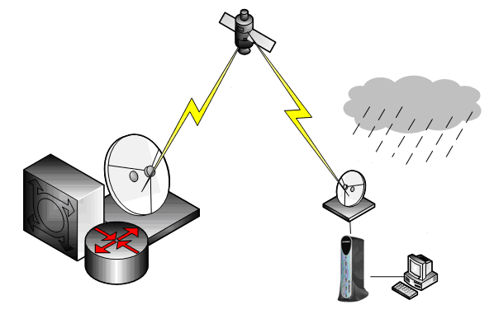
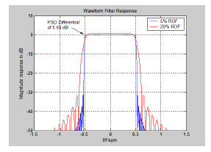
08-34.МКР.005.00.001 Е8
Змн.
Лист
№ докум.
Підпис
Дата
Технологія прямого каналу
Плакат
Літ.
Маса
Масштаб
Розроб.
Зау Елдер
Перевір.
Семенова
Т.Контр.
Арк.
1
Аркушів
1
Реценз.
Н.Контр.
Семенова
ВНТУ, ТСМ-14м
Затверд.
Бортник

Slide 3
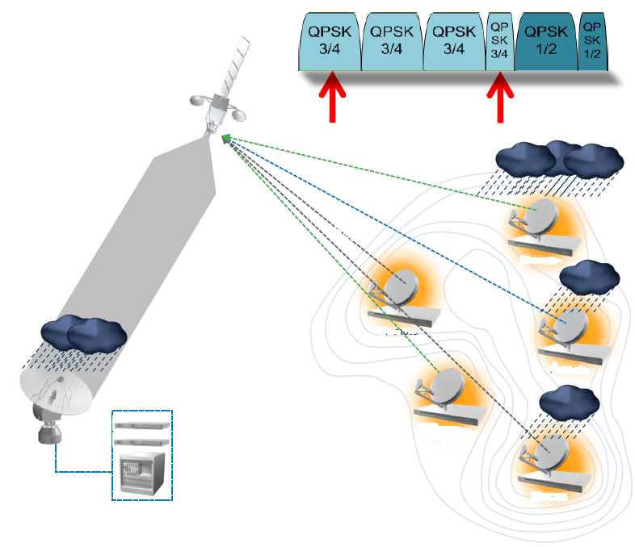
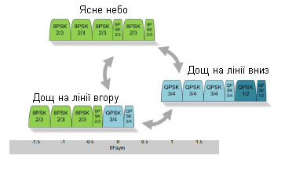
08-34.МКР.005.00.002 Е8
Змн.
Лист
№ докум.
Підпис
Дата
Технологія зворотного каналу
Плакат
Літ.
Маса
Масштаб
Розроб.
Зау Елдер
Перевір.
Семенова
Т.Контр.
Арк.
1
Аркушів
1
Реценз.
Н.Контр.
Семенова
ВНТУ, ТСМ-14м
Затверд.
Бортник

Slide 4
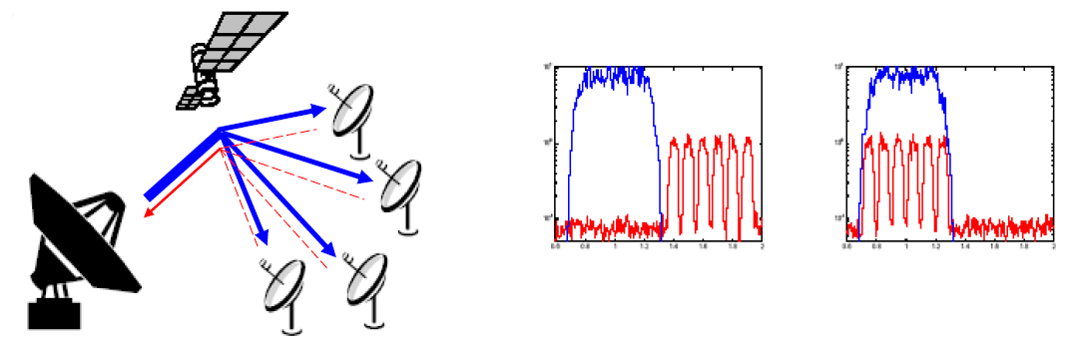
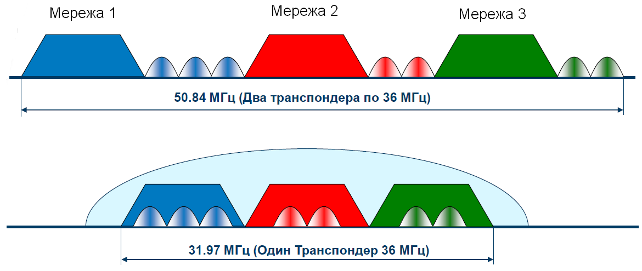
08-34.МКР.005.00.003 Е8
Змн.
Лист
№ докум.
Підпис
Дата
Технологія для мережі
Плакат
Літ.
Маса
Масштаб
Розроб.
Зау Елдер
Перевір.
Семенова
Т.Контр.
Арк.
1
Аркушів
1
Реценз.
Н.Контр.
Семенова
ВНТУ, ТСМ-14м
Затверд.
Бортник

Slide 5

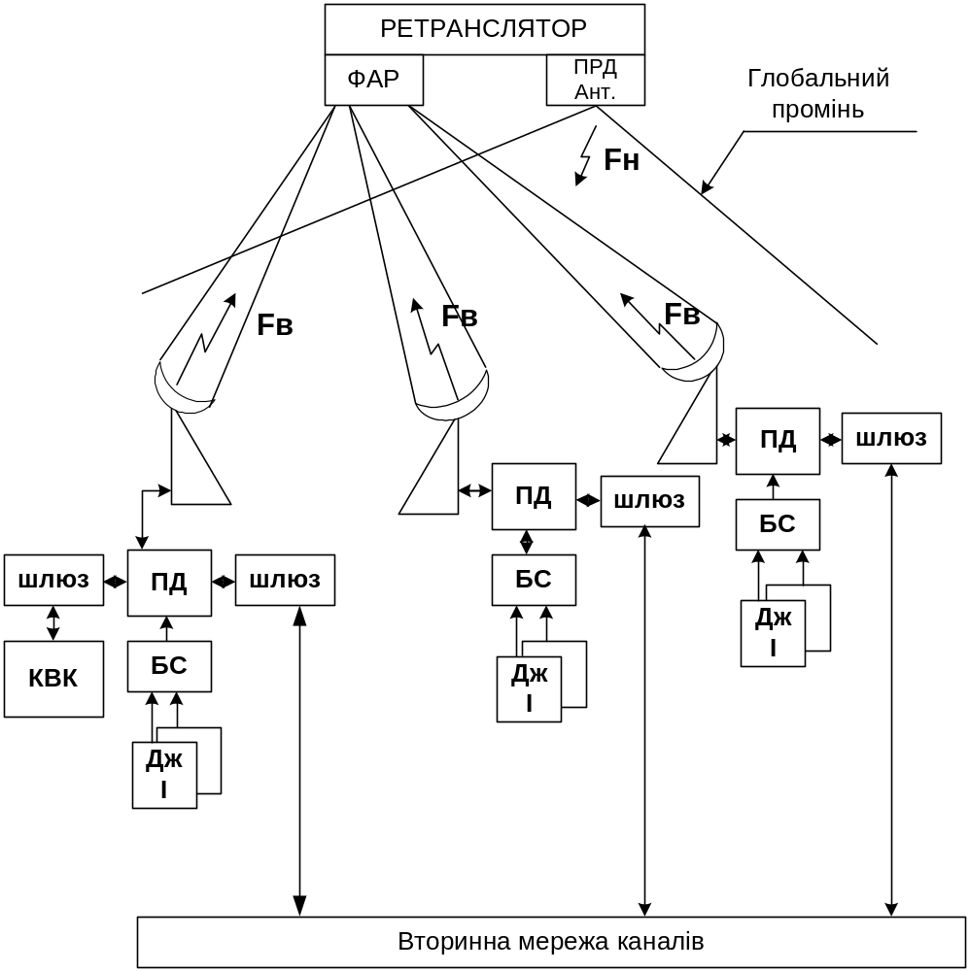
08-34.МКР.005.00.001 Е1
Змн.
Лист
№ докум.
Підпис
Дата
Cистема супутникового зв’язку
Схема електрична структурна
Літ.
Маса
Масштаб
Розроб.
Зау Елдер
Перевір.
Семенова
Т.Контр.
Арк.
1
Аркушів
1
Реценз.
Н.Контр.
Семенова
ВНТУ, ТСМ-14м
Затверд.
Бортник

Slide 6
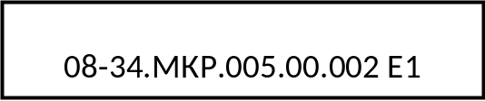
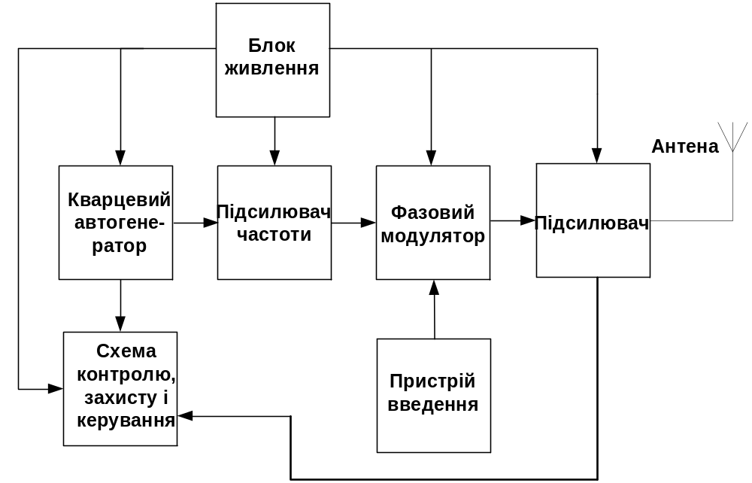
08-34.МКР.005.00.002 Е1
Змн.
Лист
№ докум.
Підпис
Дата
Передавач системи супутникового зв’язку
Схема електрична структурна
Літ.
Маса
Масштаб
Розроб.
Зау Елдер
Перевір.
Семенова
Т.Контр.
Арк.
1
Аркушів
1
Реценз.
Н.Контр.
Семенова
ВНТУ, ТСМ-14м
Затверд.
Бортник

Slide 7

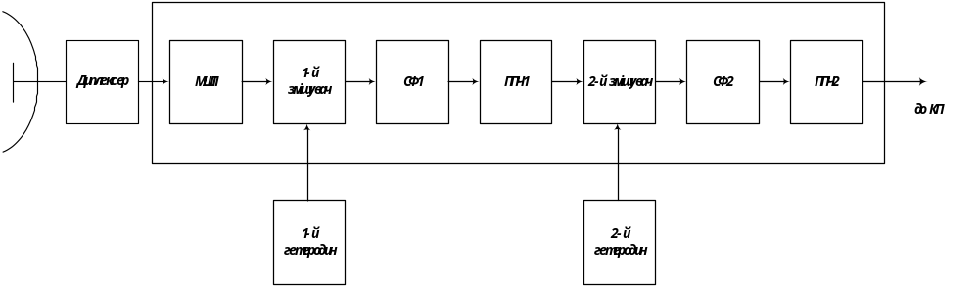
08-34.МКР.005.00.003 Е1
Змн.
Лист
№ докум.
Підпис
Дата
Приймальний НВЧ-тракт
Схема електрична структурна
Літ.
Маса
Масштаб
Розроб.
Зау Елдер
Перевір.
Семенова
Т.Контр.
Арк.
1
Аркушів
1
Реценз.
Н.Контр.
Семенова
ВНТУ, ТСМ-14м
Затверд.
Бортник

Slide 8

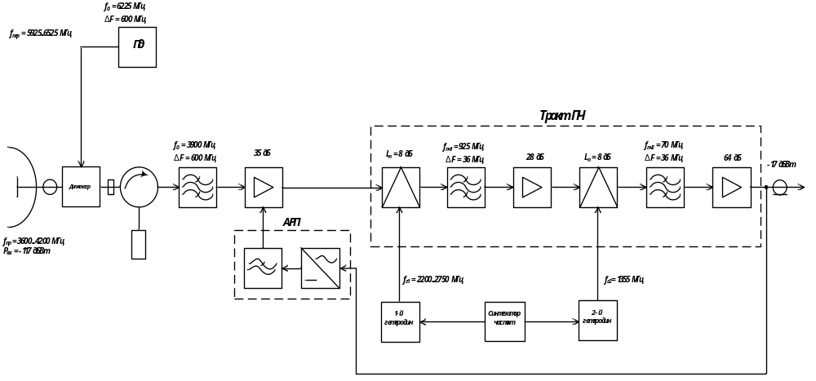
08-34.МКР.005.00.00 Е2
Змн.
Лист
№ докум.
Підпис
Дата
Приймальний НВЧ-тракт
Схема електрична функціональна
Літ.
Маса
Масштаб
Розроб.
Зау Елдер
Перевір.
Семенова
Т.Контр.
Арк.
1
Аркушів
1
Реценз.
Н.Контр.
Семенова
ВНТУ, ТСМ-14м
Затверд.
Бортник

Slide 9
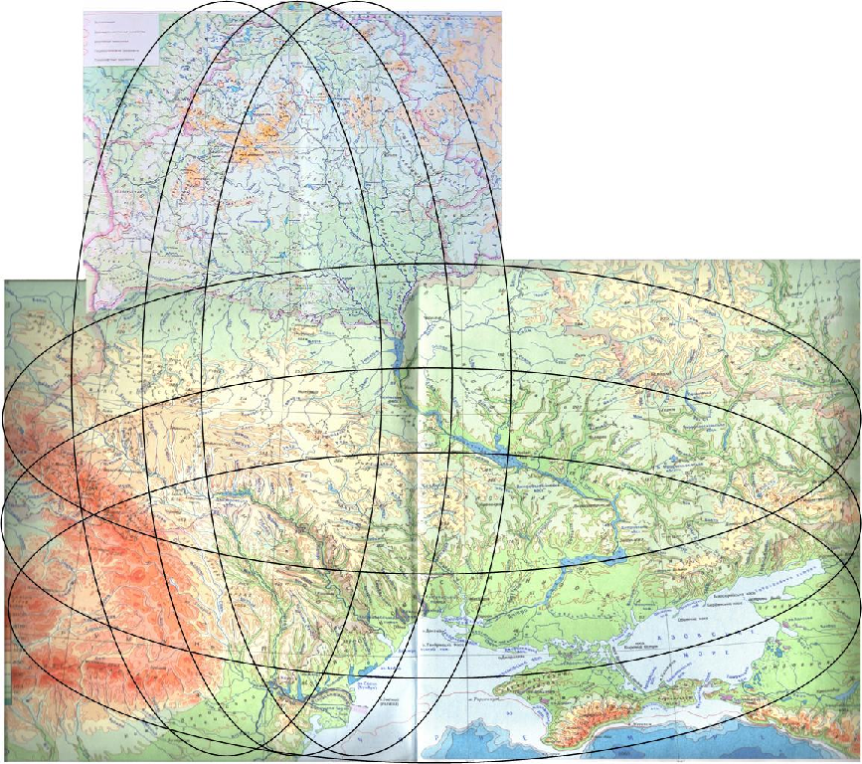
08-34.МКР.005.00.004 Е8
Змн.
Лист
№ докум.
Підпис
Дата
Карта покриття
Плакат
Літ.
Маса
Масштаб
Розроб.
Зау Елдер
Перевір.
Семенова
Т.Контр.
Арк.
1
Аркушів
1
Реценз.
Н.Контр.
Семенова
ВНТУ, ТСМ-14м
Затверд.
Бортник

